Slide 1
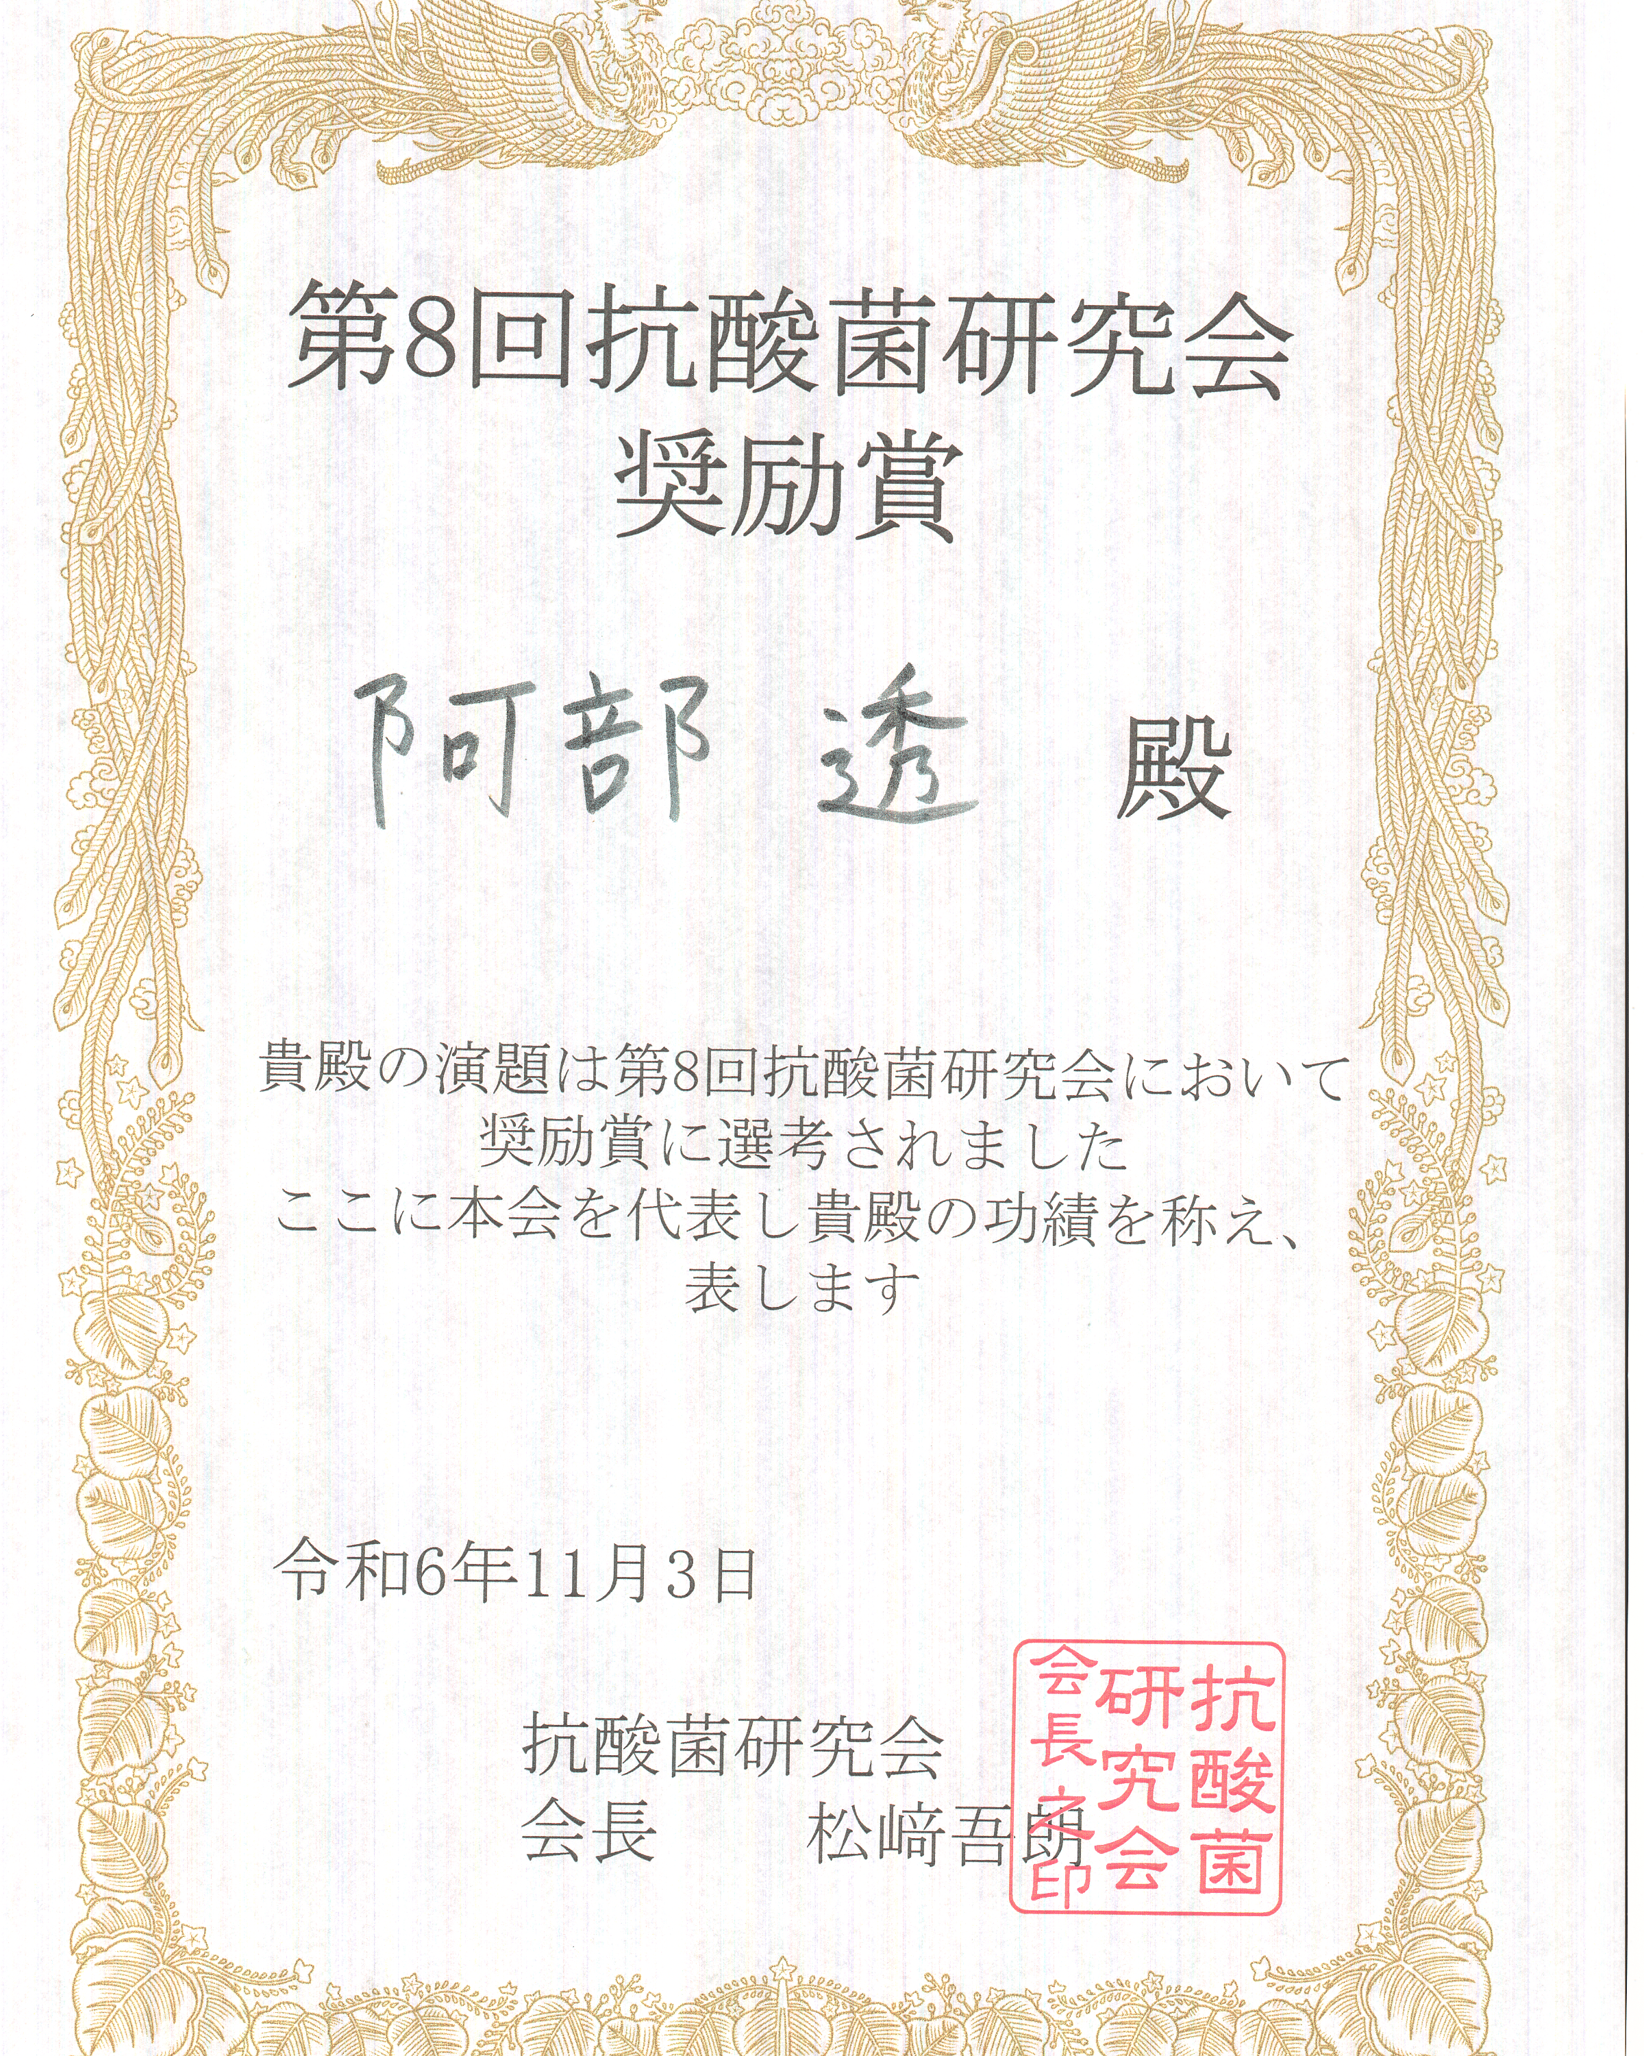
阿部透さんが
第8回抗酸菌研究会（2024.11.3）にて
奨励賞を受賞しました！
抗酸菌型糖キャリア脂質生合成におけるイソプレノイド合成酵素の反応制御機構解析
○阿部 透*, 山之内 菜央, 山崎 智也*, 上田 大次郎, 佐藤 努
（新潟大院・自然，*現所属：新潟大医・細菌学）

